Slide 1

Индивидуальный проект
Find your university
Город : Москва
Площадка: РУДН (Орджоникидзе)
Учащийся: Хакимов Артем
Преподаватель: Анастасия Соченкова Сергеевна
Дата:20 мая 2019

Slide 2

Для кого?
Мое приложение создано для абитуриентов, собирающихся поступать в ВУЗ.

Slide 3
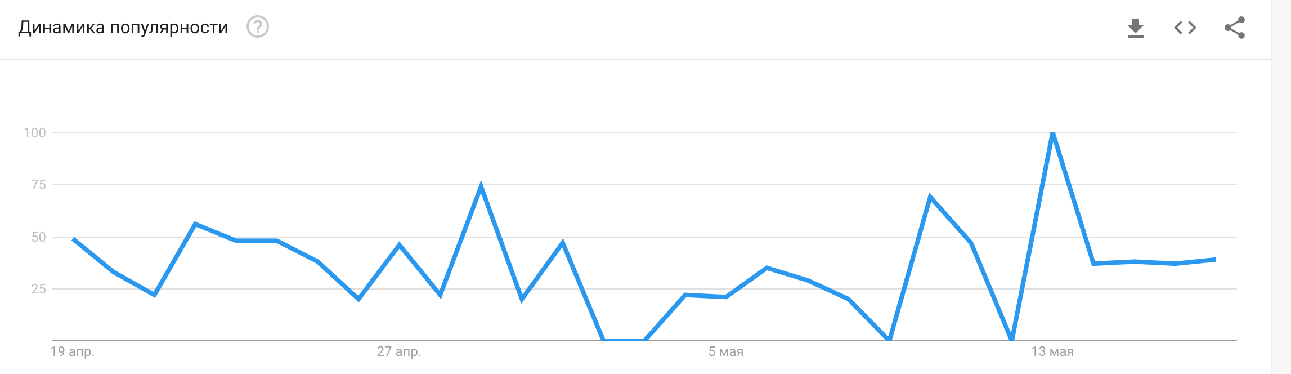
Актуальность
Адекватных аналогов не существует. Также, мое приложение крайне гибкое к поступаемой информации.

Slide 4

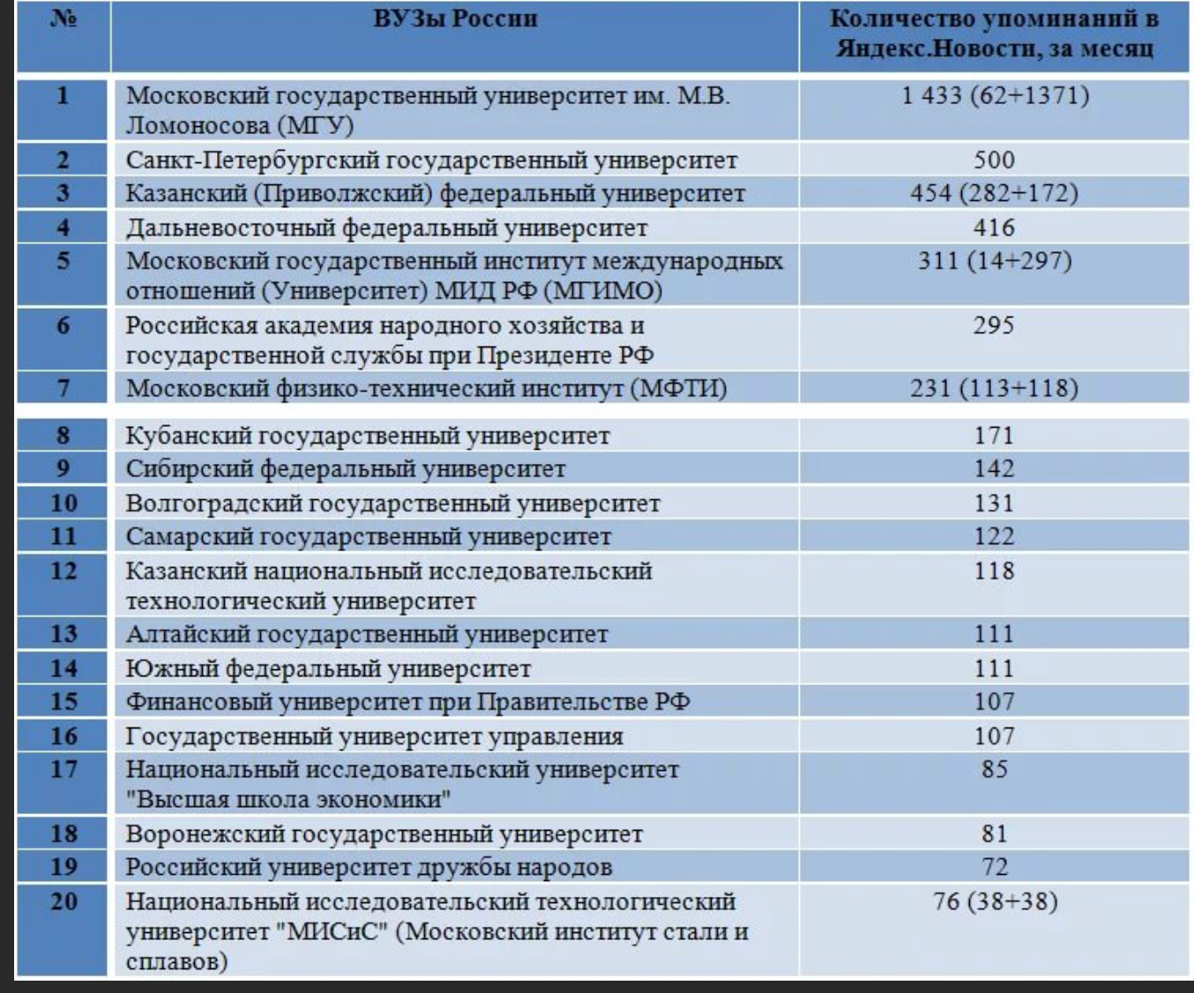
Для чего?
Для упрощения поиска университетов, в которые вы потенциально можете поступить.

Slide 5
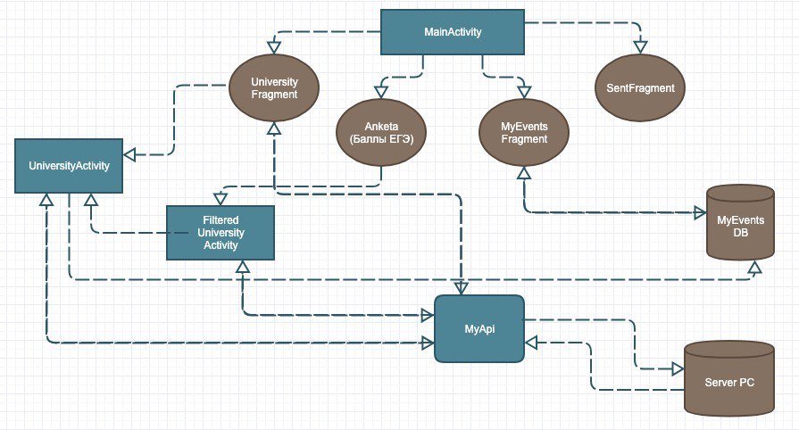

Slide 6
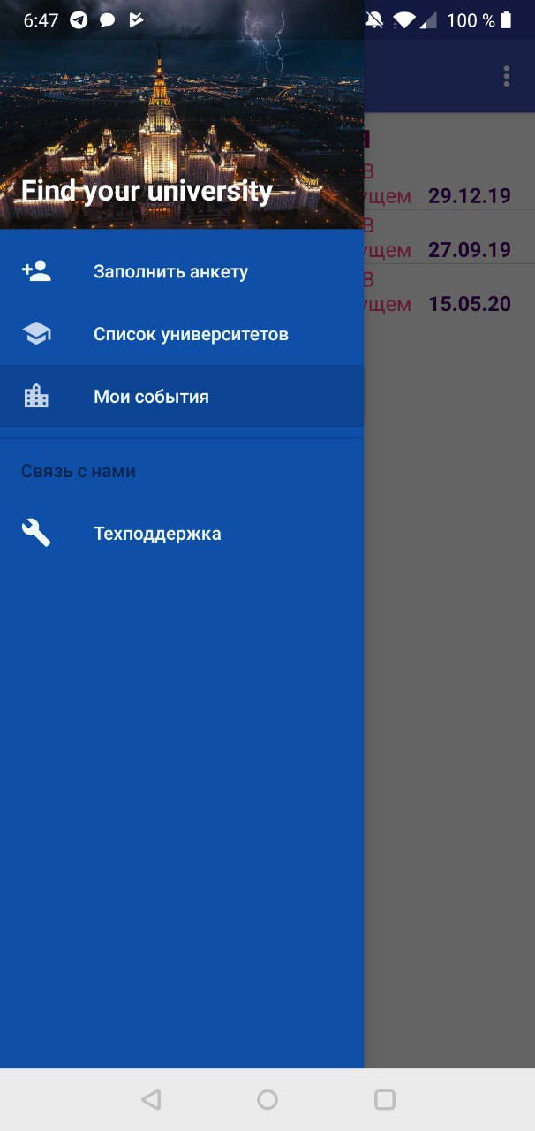
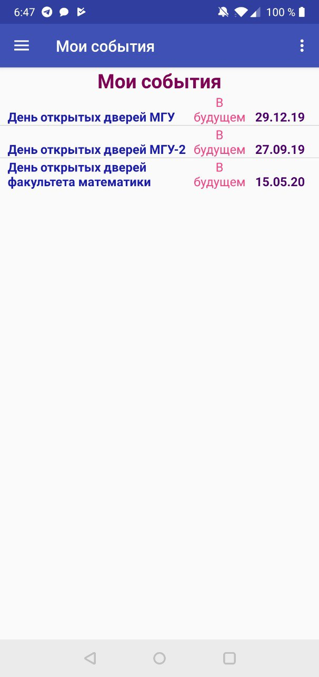

Slide 7
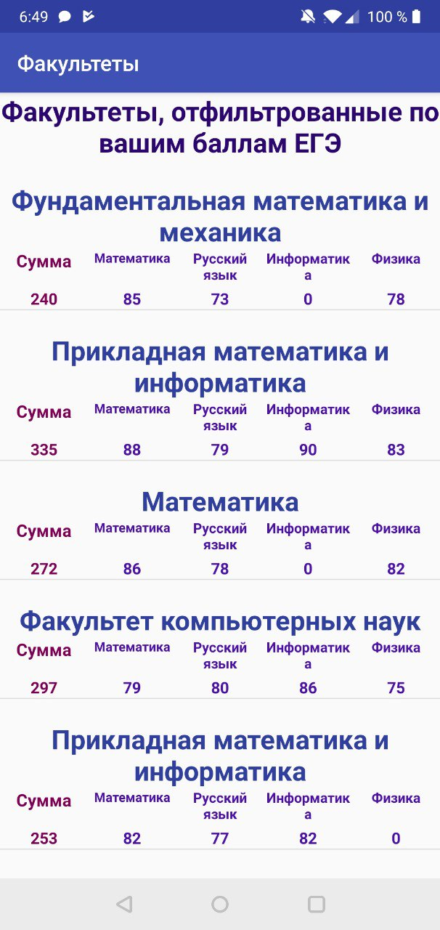
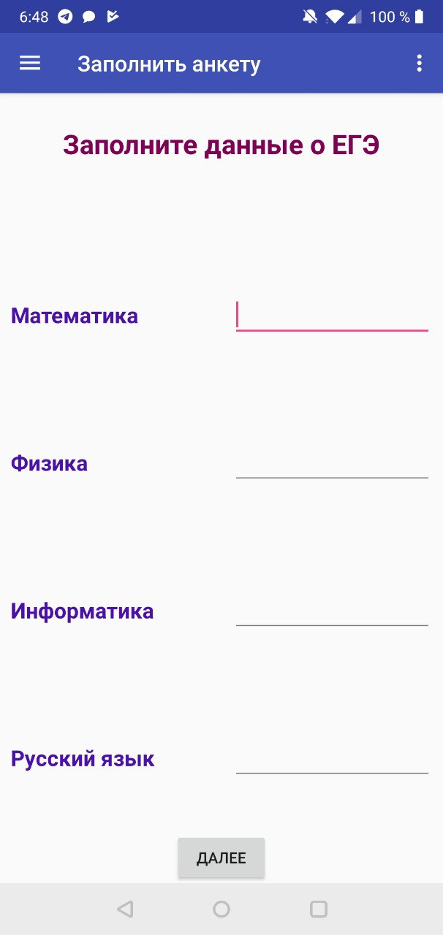

Slide 8
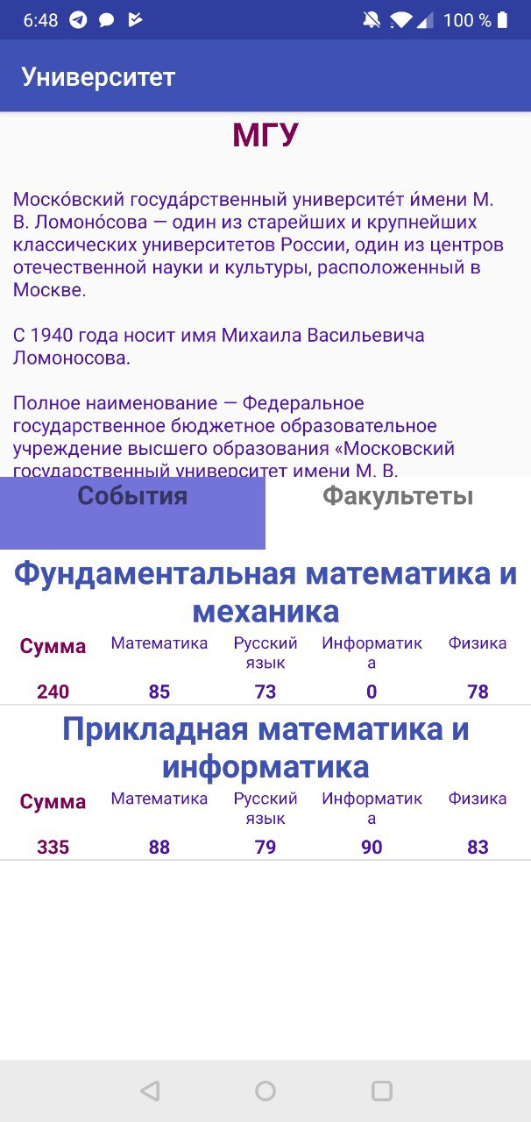
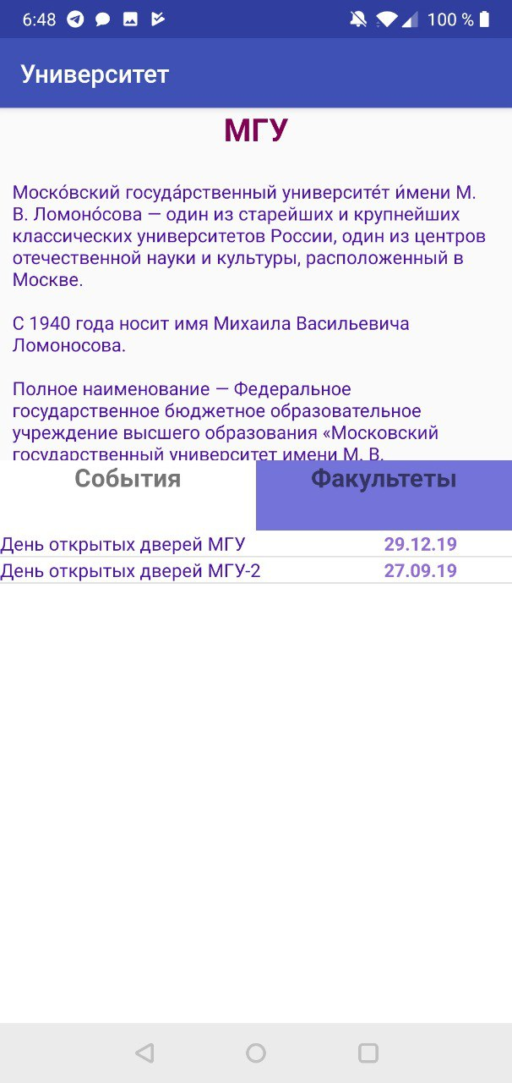

Slide 9
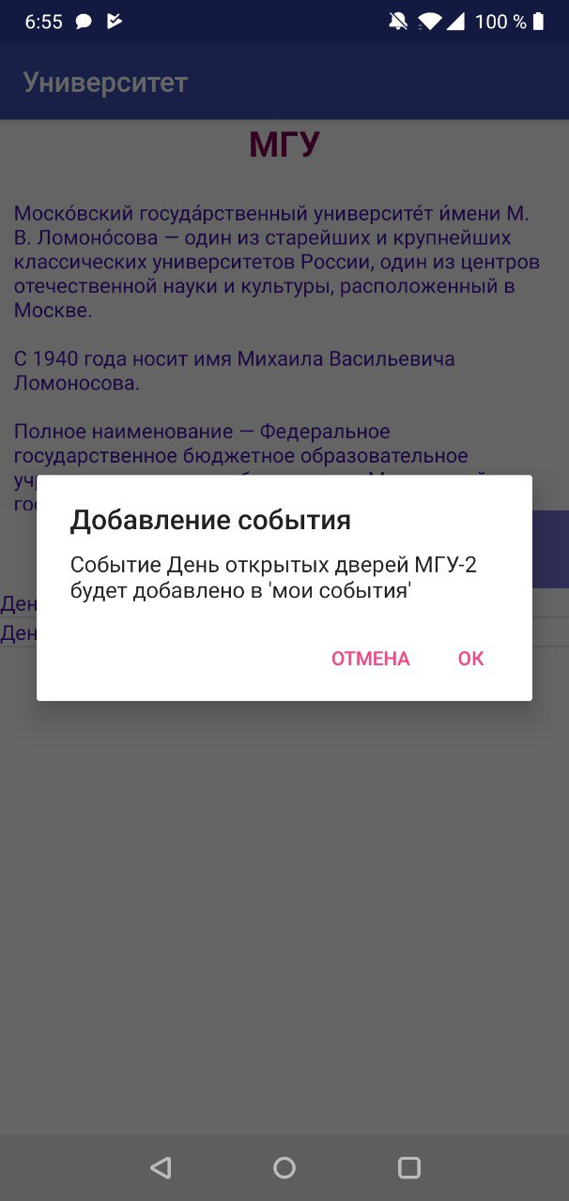
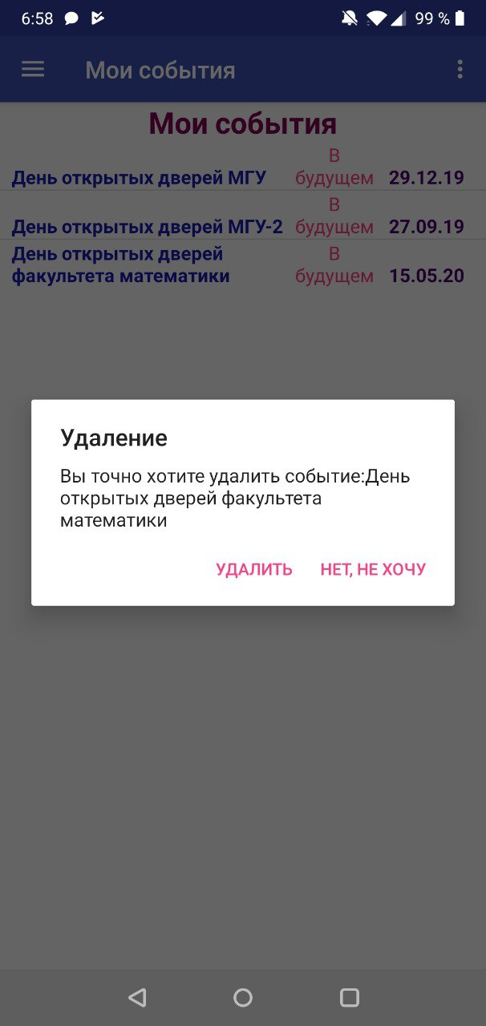

Slide 10
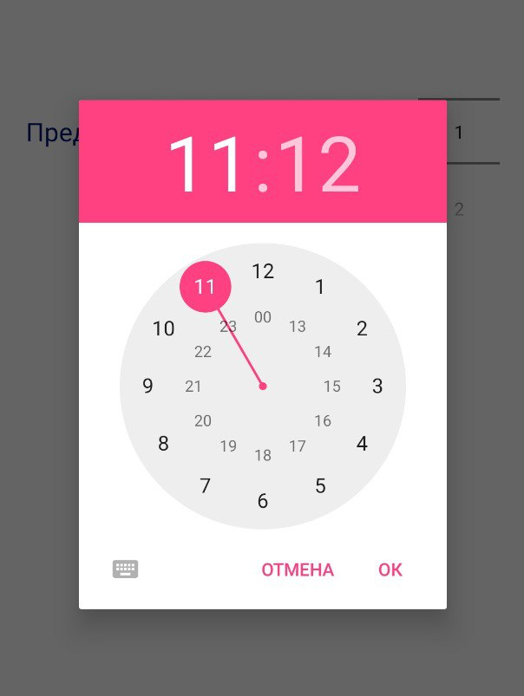
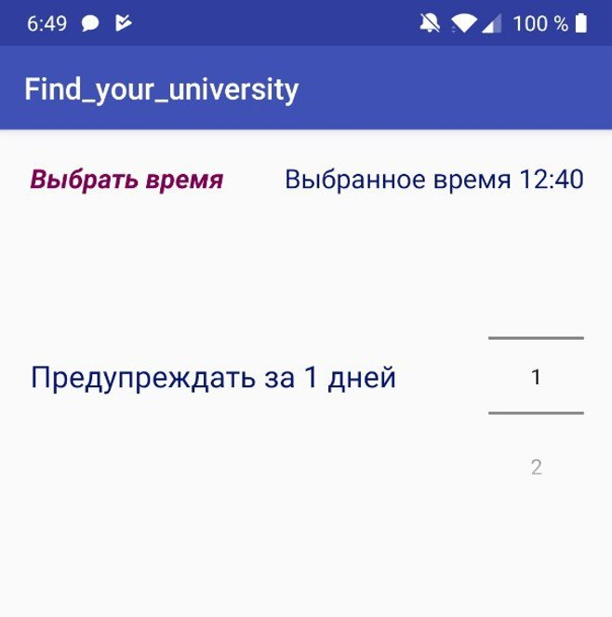

Slide 11

Доработка и развитие
Увеличение количества университетов, добавление гуманитарных профилей, переход от локальной базы данных в глобальной.

Slide 12
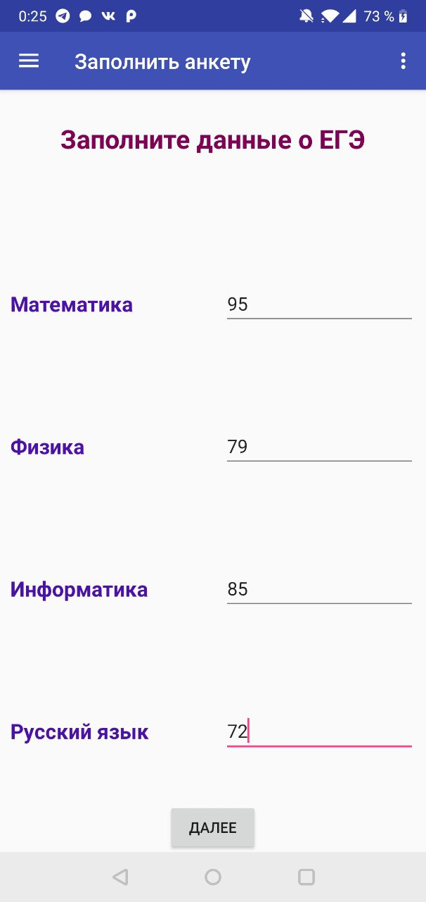
Монетизация
Реклама будет лишь в одном месте – на главном экране после отправления баллов ЕГЭ.
Здесь могла быть ваша реклама.

Slide 13
Используемые материалы
http://devmark.ru/article/spring-boot-resful-service
https://sqliteonline.com/
http://developer.alexanderklimov.ru
https://startandroid.ru/ru/
https://stackoverflow.com/
https://habr.com/ru/
http://www.sqlitetutorial.net/sqlite-java/
android.support.design.widget.NavigationView;

Slide 14
Спасибо за внимание!

